Slide 1
循环进阶

Slide 2
While 循环
求1+2+3+4+…+100的累加和
sum=0
sum = sum + 1
sum = sum + 2
sum = sum + 3
sum = sum + 4
sum = sum + 5
……
sum = sum + 100

Slide 3
While 循环
sum=0
i=1
当 i<=100 时
sum=sum+i
i=i+1
print(sum);
循环结构的关键
while( i<=100 )：
循环条件
循环体
(修改循环变量)

Slide 4
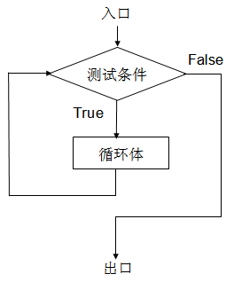
While 循环
循环次数取决于测试条件何时变为False
for主要用于确定次数的循环
不确定次数的循环:while
while <布尔表达式>:
<循环体>
语义：当布尔表达式计算结果为True时，执行一遍循环体，执行完毕控制转回while语句开始处重新测试布尔表达式；当布尔表达式计算结果为False，控制转向下一条语句。

Slide 5
while循环的特点
循环前测试条件
若不满足,则循环体一次都不执行
循环体必须影响下一次条件测试!
否则导致无穷循环
例如:for循环改写成while循环
i = 0
while i < 10:
print i
i = i + 1
若忘了最后一条语句会怎样?

Slide 6
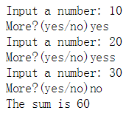
While:交互循环
根据用户交互来决定是否循环下去
例:输入n个数求和
输入———累加
sum = 0
moredata = "yes"
while moredata[0] == "y":
x = input("Input a number: ")
sum = sum + x
moredata = raw_input("More?(yes/no)")
print "The sum is", sum

Slide 7
while计数器循环
用while实现计数器循环
计数器count置为0
while count < n:
处理代码
count ＝ count + 1
用while实现软件延迟
print "Start!"
timer = 10000000
while timer>0:
timer = timer - 1
print "Time is up!"
i = 0
while i<10:
print i
i = i+1
i = 10
while i>0:
print i
i = i-1

Slide 8
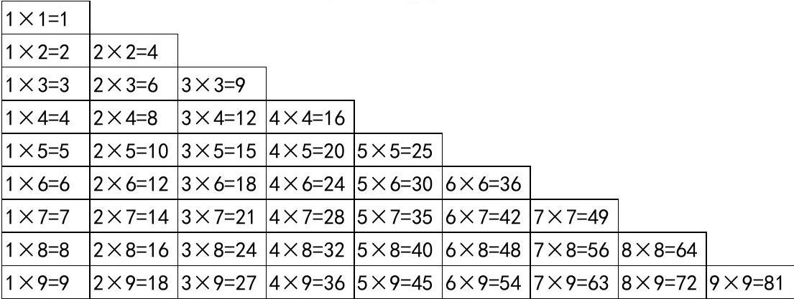
循环嵌套引例
Notes:
引入 行和列的概念
按照行来讲解乘法口诀

Slide 9
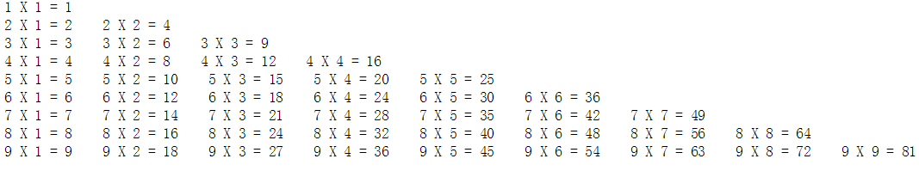
使用for 循环创建乘法口诀表
for i in range(1,10):
result=[]
for j in range(1, i +1):
result.append("%r X %r = %r"%(i,j, i*j))
str_result= " ".join(result)
print(str_result)
外层循环，指示乘法口诀的行数
针对每一行的计算
Notes:
这里需要详细讲解具体的过程

Slide 10
循环嵌套
解决上一节素数查找的问题
问题描述：如何查找n=100以内的所有的质数
for num in range(2,101):
flag = False
for i in range(2,num):
if num % i == 0:
flag = True
if flag == False:
print(num)

Slide 11
break
有时候在循环执行时， 满足某种条件就中断循环，break跳出整个循环。
例如 ：在上一节的质数查找过程中，当判断num能被整除时就说明num
不是质数，可以中断判断的执行
for num in range(2,101):
flag = False
for i in range(2,num):
if num % i == 0:
flag = True
break
if flag == False:
print(num)

Slide 12
continue
有时候在循环执行时， 满足某种条件就中断循环，continue跳出本次循环
继续下一次循环。
Passwordlist=[123,456,789]
valid =False
count = 3
while count > 0:
input = raw_input("enter password: ")
for passwod in passwordlist:
if input == password:
valid=True
break
if valid == False:
print("invalid input")
count = count -1
continue
else:
break

Slide 13
课后作业
输入整数n ，输出所有的质数。
有四个数字：1、2、3、4，能组成多少个互不相同且无重复数字的三位数？各是多少？
据说国际象棋是由古波斯王国的一个人发明的。棋盘由64个格子组成。发明者要求国王的奖励很简单：第一个放一粒米，第二格放2粒米，以此类推，每一格上的数量都是前一格的2倍，请计算放满64格需要多少粒米？国王能满足发明者的要求吗？

